Slide 1

Androidプッシュ
ガイドライン
ブー・タイン・チュン

Slide 2
Androidプッシュ
注意：
ー Android ver 2.2以上でGCMができます。
ー 端末でGoogle Accountが必要です。

Slide 3
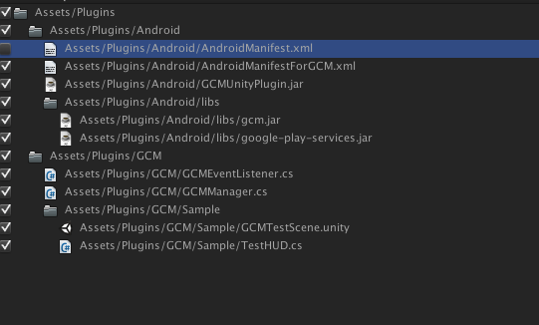
Androidプッシュ
Https://project.kayac.com/svn/heroquiz/apps/unity/Plugins_package から、GCMUnityTemplate.packageファイルをcheckoutして、クリックします。

Slide 4
Androidプッシュ
AndroidManifest.xml
  ー＞packageの情報を確認します。
  例えば：
  Unity Build SettingsでBundle Identifierは”com.kayac.heroslash”です。
AndroidManifest.xml中で
package="com.kayac.heroslash"
この情報は大切です。赤い文字は注意点です。
ー＞次はAndroidManifest.xmlに必要なタグを入れます。

Slide 5
Androidプッシュ
AndroidManifest.xml
<permission
android:name="com.kayac.heroslash.permission.C2D_MESSAGE"
android:protectionLevel="signature" />
<uses-permission android:name="com.kayac.heroslash.permission.C2D_MESSAGE" />
<!-- App receives GCM messages. -->
<uses-permission android:name="com.google.android.c2dm.permission.RECEIVE" />
<!-- GCM requires a Google account. -->
<uses-permission android:name="android.permission.GET_ACCOUNTS" />
<!-- Keeps the processor from sleeping when a message is received. -->
<uses-permission android:name="android.permission.WAKE_LOCK" />
<uses-permission android:name="android.permission.INTERNET" />

Slide 6
クイキンAndroidプッシュ
AndroidManifest.xml
<uses-sdk android:minSdkVersion="8" android:targetSdkVersion="16" />
<application ...>
...
<receiver android:name="com.gcm.unity.GCMBroadcastReceiver" android:permission="com.google.android.c2dm.permission.SEND" >
<intent-filter>
<action android:name="com.google.android.c2dm.intent.RECEIVE" />
<action android:name="com.google.android.c2dm.intent.REGISTRATION" />
<category android:name="com.kayac.heroslash" />
</intent-filter>
</receiver>
</application>

Slide 7
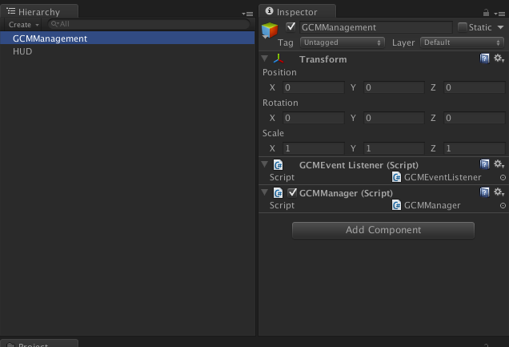
Androidプッシュ
Main Scene.unityで
新しいGameObjectを作って、二つGCM scriptをdrag&dropします！(GCMEventListener.cs, GCMManager.cs)

Slide 8
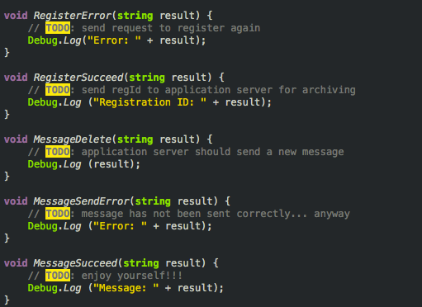
クイキンAndroidプッシュ
GCMManager.cs
RegisterSucceed機能でresultの文字列を貰って、正しいAPIでKayacサーバーにこんな文字列を送ります。

Slide 9
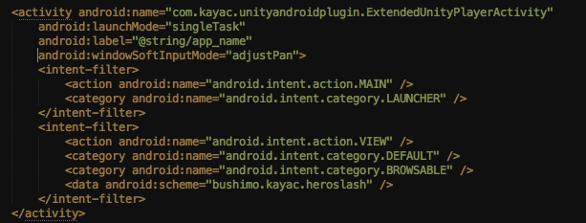
Androidプッシュ
  AndroidManifest.xmlでMain Activityをチェックして、
  メモしてください！
  例えば：

Slide 10
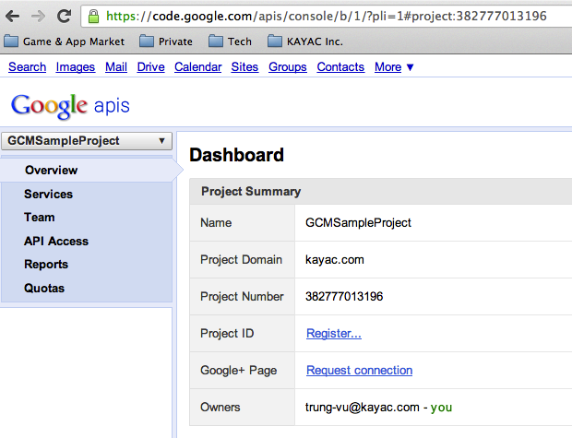
Androidプッシュ
GCMManager.cs
ー Init - void
使用：GCMManager.Init(“...”, “...”, “...”)
どこでもコールできます。この機能が必要です。
パラメタ：
+ senderId : 文字列
Google Console Pageで
ProjectNumberをチェック!

Slide 11
Androidプッシュ
GCMManager.cs
ー Init
使用：GCMManager.Init(“...”, “...”, “...”)
パラメタ：
+ notificationTitle : 文字列
AndroidのNotificationの表示
+ mainActivityConfig : 文字列
AndroidManifestのMain Activity文字列です。
例えば：
“com.kayac.unityandroidplugin.ExtendUnityPlayerActivity”

Slide 12
Androidプッシュ
GCMManager.cs
ー PushNotificationSetting - void
使用：GCMManager.PushNotificationSetting(true)
パラメタ：
isOn : boolean
プッシュオン/オフためにtrue/falseパラメタに入れます。
ー GetPushNotificationSetting - boolean戻す
使用：GCMManager.GetPushNotificationSetting()
現在プッシュ設定の状態です。
パラメタ：無し

Slide 13
Androidプッシュ
GCMManager.cs
ー Sound設定
＋SetSoundFileNameSetting
（サウンドファイルディレクトリを入れ）
＋SoundSetting
＋GetSoundSetting
ー Vibration設定
＋VibrationSetting
＋GetVibrationSetting

Slide 14
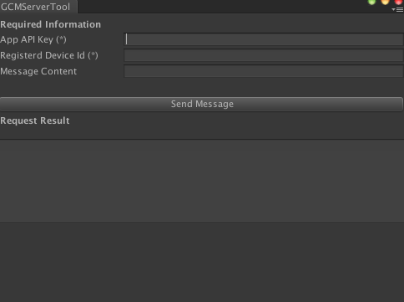
Androidプッシュ
GCMServerTool.cs
サーバーさんは忙しいな！自分でもテストできるよ！！！

Slide 15
Androidプッシュ
サンキュー

